Slide 1

PROJET BIG DATA

Slide 2
PROJET POC RENNES
1
Définition du besoin projet
2
Orientation technique du projet
3
Livrables attendus (documentation / binaires)
4
Démarche projet (chiffrage / organisation / recette)
5
Aller plus loin : L’industrialisation du projet, mise en production, MCO
6
Ouverture vers des évolutions?
Notes:
Dans la partie définition, c’est un POC mais en projet, on aimerait aussi créer des secteurs dans Rennes et faire en sorte que des personnes ne voient pas toute la data : comment ça se ferait dans le projet (sans l’implémenter dans le POC)? Est-ce que c’est gratuit?

Slide 3
1
DEFINITION DU BESOIN PROJET

Slide 4
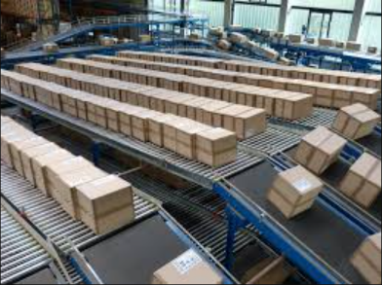

1 | DEFINITION DU BESOIN PROJET
HISTORIQUE DU PROJET
Notre entreprise « Transport Rennes » est un des leader du secteur logistique breton
Nous avons une flotte de véhicules qui nous permettent de réaliser des livraisons dans toute l’agglomération Rennaise
Nous aimerions pouvoir prévenir en temps réel nos chauffeurs lorsque des routes sont congestionnées, afin qu’ils puissent modifier leur trajet ou bien prévenir leurs clients d’un retard de livraison
A terme, nous aimerions même proposer à nos clients une interface Web leur permettant de localiser leurs colis

Slide 5
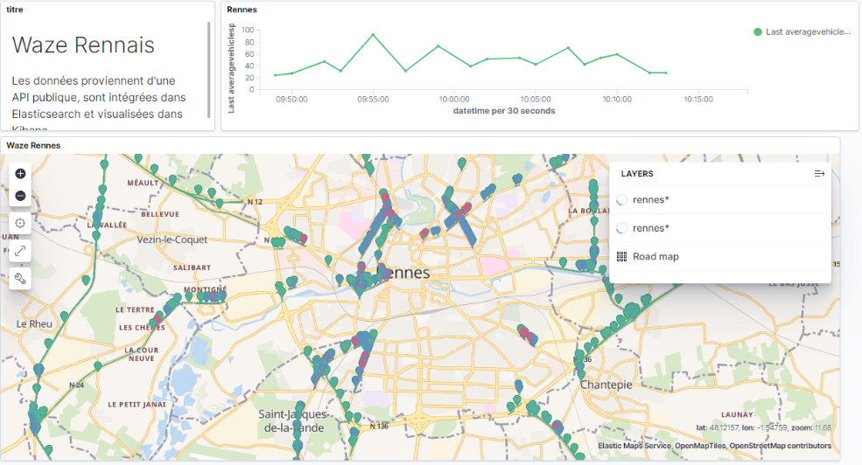
1 | DEFINITION DU BESOIN PROJET
HISTORIQUE DU PROJET
Voici un exemple de rendu final que nous aimerions obtenir.
Il y a un ensemble d’objets géographiques :
Des points GPS
Des polygones (pour tracer les routes)

Slide 6

1 | DEFINITION DU BESOIN PROJET
HISTORIQUE DU PROJET
Nous avons trouvé une API à priori en Open Data qui pourrait répondre à notre besoin :
https://data.rennesmetropole.fr/explore/dataset/etat-du-trafic-en-temps-reel/information/
Il semblerait qu’il soit possible de choisir le nombre de lignes à extraire de l’API. Dans le cadre du POC, il ne faudrait pas dépasser 1000
Il y a apparemment un indice de confiance de la mesure relevée par l’API, compris entre 0 et 100. Pour des soucis de qualité de données, merci de ne prendre que les mesures dont l’indice de confiance est supérieur à 50

Slide 7
2
ORIENTATION TECHNIQUE DU PROJET

Slide 8


2 | DEFINITION DU BESOIN PROJET
HISTORIQUE DU PROJET
D’un point de vue purement technique, nous utilisons déjà en interne la solution Elasticsearch et Kibana pour de l’analyse de logs en temps réel
Nos équipes internes sont déjà formées et utilisent régulièrement le langage Python
Ce sont donc les outils que nous aimerions utiliser mais nous sommes ouverts sur d’autres possibilités, si elles sont justifiées, en accord avec nous
A vous de nous proposer un DAT (Dossier d’Architecture Technique) avec l’architecture logique et physique que vous nous proposeriez

Slide 9
3
LIVRABLES ATTENDUS

Slide 10

3 | LIVRABLES ATTENDUS
LIVRABLES ATTENDUS
Plusieurs livrables documentaires sont attendus pour ce projet :
Un DAT (Dossier d’Architecture Technique) avec le choix des solutions technologiques, motivées et justifiées, ainsi qu’un schéma d’architecture technique retenu
Une spécification fonctionnelle générale, expliquant comment les données de l’API seront récoltées, les transformations que la donnée subira avant d’être stockée dans une base de données.
Un cahier de recette expliquant l’ensemble des tests que vous avez réalisés pour vous assurer de la bonne qualité des données
Un manuel d’installation de la solution (pour que l’on puisse déployer l’outil sur notre infrastructure)
Les binaires sont également attendus en livraison :
L’ensemble du code (Python ou autre)
Les particularités techniques que vous avez dû mettre en œuvre pour réaliser le projet
Présentation de votre projet
Enfin, votre projet devra être présenté à nos équipes

Slide 11
4
DEMARCHE PROJET

Slide 12
4 | DEMARCHE PROJET
DEMARCHE PROJET
Nous avons un budget de 10 jours pour ce projet :
Préparer un chiffrage de votre projet avec une découpe par tâche / sous-tâche
La méthode projet est essentielle chez nous (Agilité, démarche DevOps, etc.). Merci donc d’ :
Expliquer comment votre équipe va s’organiser (Rôles? Assignation des tâches?)
Expliquer comment le suivi des tâches est opéré? (Quelle solution technologique va être retenue (Trello, autre?))
Recette :
Expliquer comment vous avez effectué la recette de vos données, de votre projet
Proposer une liste de tests que vous avez menés

Slide 13
5
INDUSTRIALISATION

Slide 14
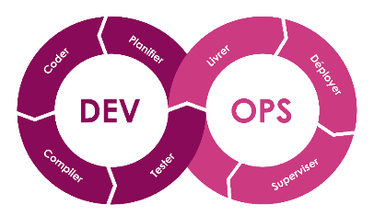
5 | INDUSTRIALISATION
INDUSTRIALISATION DU PROJET
Le projet s’arrête au POC. Il n’y a donc pas nécessité d’implémenter une industrialisation
Cependant, nous aimerions que vous nous expliquiez comment votre projet va pouvoir être livré en production et industrialisé? (Architecture / démarche)
Egalement, merci de nous expliquer la démarche DevOps appliquée à notre projet? Comment se mettront en place les évolutions / corrections en production?
Enfin, merci de nous conseiller sur l’aspect légal à collecter de telles données pour les stocker et les analyser (CNIL / RGPD)

Slide 15
6
OUVERTURE VERS DES EVOLUTIONS

Slide 16
6 | OUVERTURE VERS DES EVOLUTIONS
OUVERTURE VERS L’AVENIR
De par votre connaissance de notre besoin et votre expertise métier et technique, avez-vous également des suggestions à nous soumettre concernant notre projet? (Intégration de nouvelles API, nouveaux cas d’usage, etc.)
Est-ce que des solutions d’IA (Machine Learning ou Deep Learning) pourraient nous apporter des avantages compétitifs significatifs? Si oui, lesquels?

